Slide 1

Embedded Bar
Beograd #1
7 июня 2024, 19:00

Slide 2

Про электронику
Неформально
Крутые доклады
Интересные
люди
НКО
Бар

Slide 3
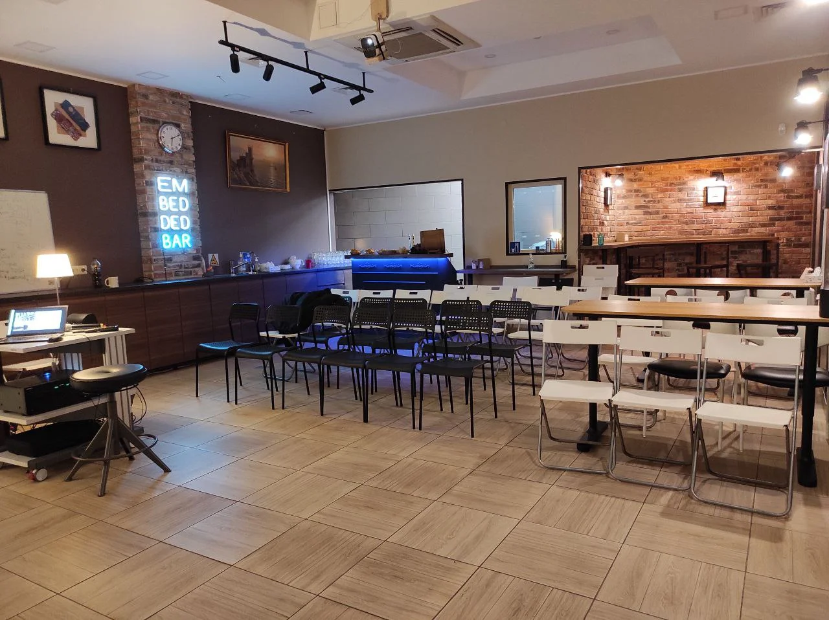
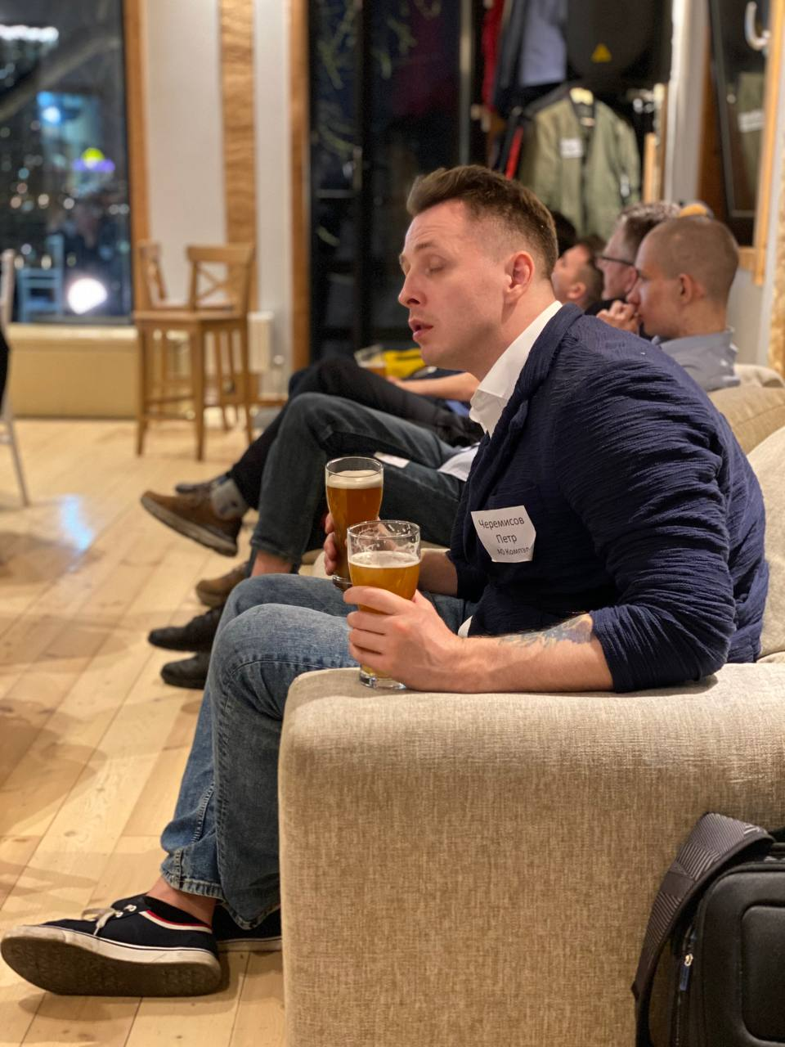
Почему это называется bar
11 мероприятий
36 спикеров
300 участников

Slide 4
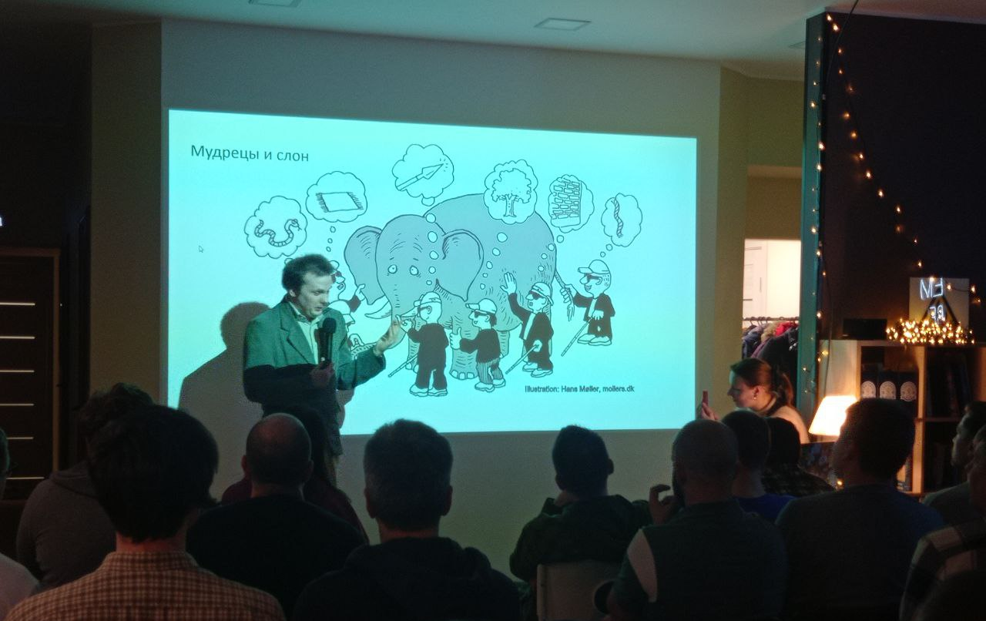
Хочу выступить
Fuckup
Процессы
Технологии
DIY
Карьера

Slide 5
План мероприятия:
19:00– 19:30 Сбор гостей
19:30 – 20:00 Начало / знакомство
20:00 – 21:30 Доклады
21:30 – 23:00 Афтепати

Slide 6
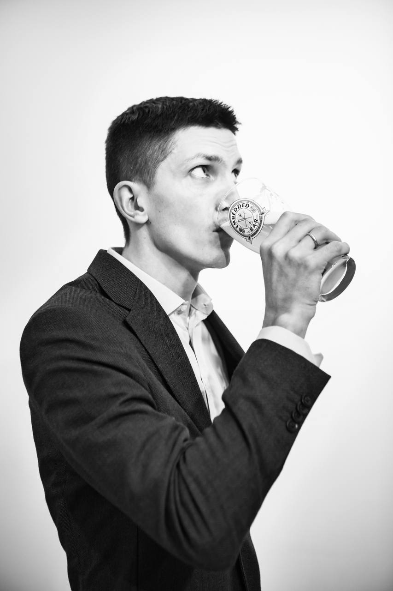
Орг. моменты:
Напитки и снеки - в баре
Еда
Курить - на улице
Можно делать всё, что не запрещено
Есть вопросы – обратитесь к Ване или Диме

Slide 7
Следующие даты:
7 июня
30 августа

Slide 8
Доклады

Slide 9
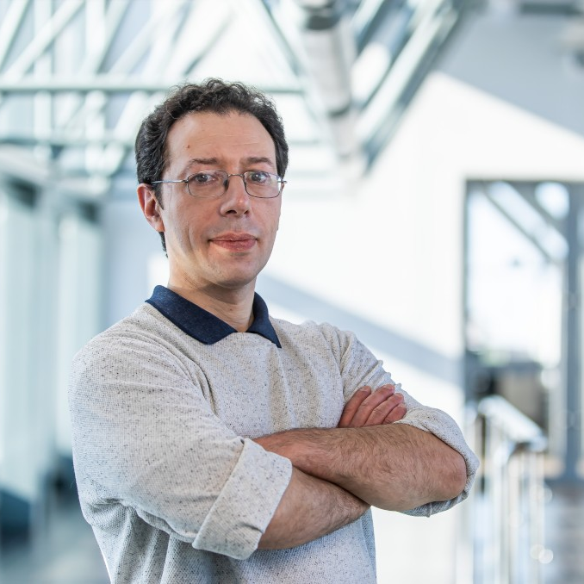
Dima Chubarov
Mathematical Modeling Group Lead at AirVoice
Как измерять загрязнение воздуха и зачем.

Slide 10
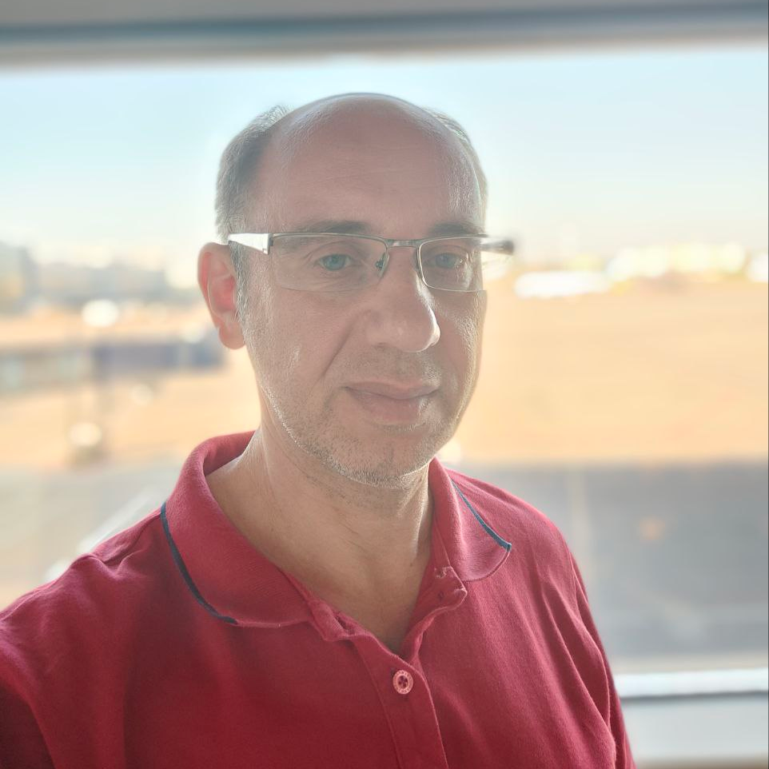
Oleg Gurin
Owner and CEO @ SIBlink
Chief Business Development Officer @ Power Security, LLC
Двойники устройств -
зачем ещё одна cущность?

Slide 11
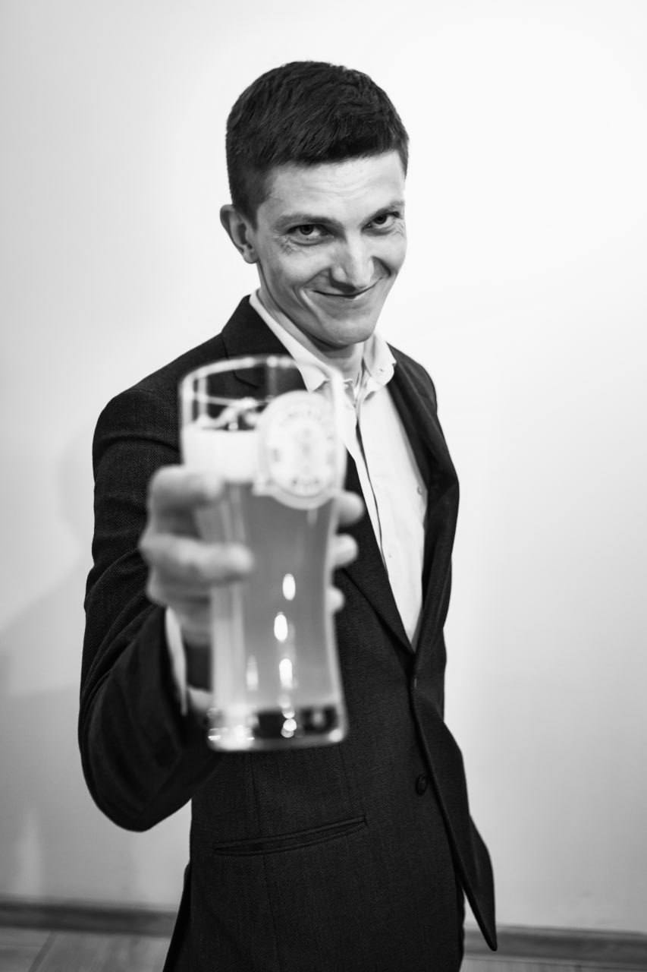
Познакомимся!
План простой:
Шаг 1. Найдите в зале незнакомых людей.
Шаг 2. Познакомьтесь с ними.

